Slide 1
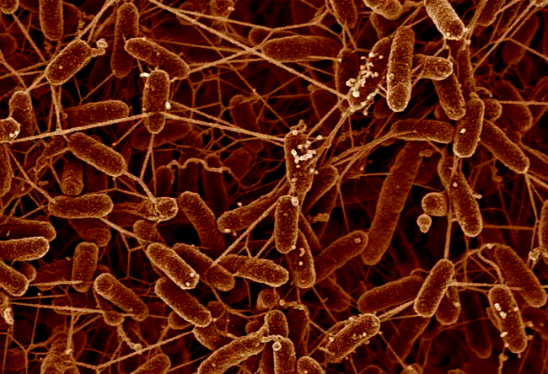
Producción de energía eléctrica utilizando células combustibles microbianas (CCM)

Slide 2
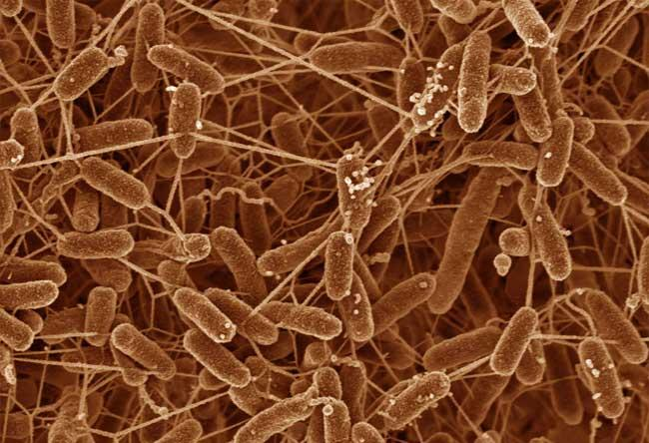
Índice
Células Combustibles Microbianas
Descripción del Proyecto
Justificación
Objetivos de desarrollo
Contribución del proyecto a la innovación y al desarrollo tecnológico
Metodología planteada
Resultados esperados
Cronograma de actividades
Recursos financieros requeridos

Slide 3
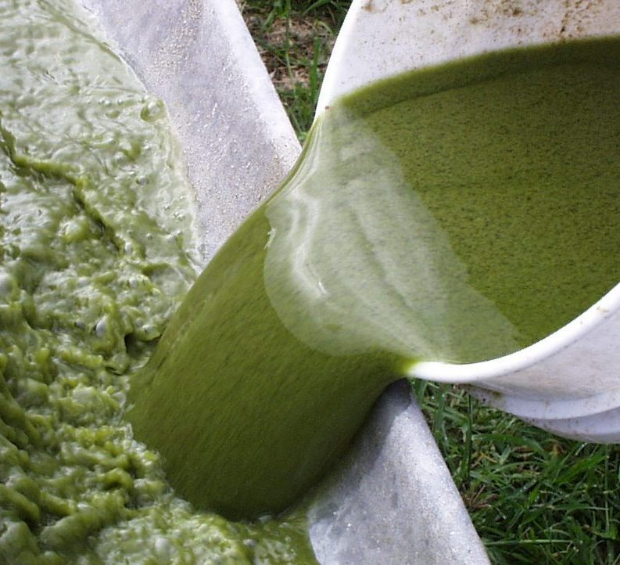
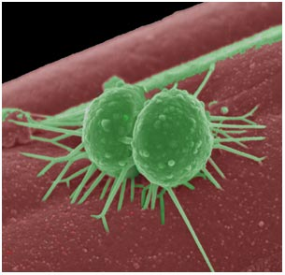

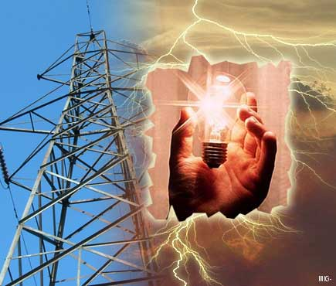
Células Combustibles Microbianas

Slide 4
Descripción del Proyecto
El proyecto está orientado en producir energía eléctrica por digestión anaeróbica para el procesamiento de lodos ricos en materia orgánica.
Para el desarrollo del proyecto se esperan utilizar como fuente de estudio los lodos provenientes de la industria forestal de la Región del Bio Bio.
Las CCMs funcionan a través de la acción de bacterias que pueden pasar electrones al ánodo de la célula. Los electrones fluyen desde el ánodo a través de un cable al cátodo, produciendo una corriente eléctrica. En el proceso, las bacterias consumen la materia orgánica de las aguas residuales y limpian el agua.
En el marco de la necesidad de obtención de energía a través de recursos renovables, el proyecto busca aportar en la reducción de la cantidad de electricidad utilizada en las grandes instalaciones para el tratamiento de las aguas residuales.

Slide 5
Justificación
Necesidades energéticas de Chile
Sistema Interconectado del Norte Grande (SING), 99,6% termoeléctrica
Sistema Interconectado Central (SIC), 52% termoeléctrica, 44% hidroeléctrica y 4% ERNC
Generación de energía eléctrica actual
Sistema Eléctrico de Aysén
Sistema Eléctrico de Magallanes
ERNC sólo aportaron el 3%

Slide 6







Este proyecto aborda problemas tecnológicos relativos al uso de energía renovable y limpia con un enfoque multidisciplinario. Debido a que la principal actividad económica de la región sur de Chile es forestal y agricultura, los residuos característicos son ricos en materia orgánica, además, las industrias destacadas también poseen riles similares (cervecera, forestal, hortofrutícolas, ganadería y lácteos).

Slide 7

Objetivos de desarrollo
El principal objetivo del proyecto es diseñar y construir una celda de combustible microbiológica para generar electricidad que pueda operar con aguas residuales provenientes de la industria forestal.
Los objetivos específicos son:
Analizar los procesos bioelectroquímicos que posibiliten la generación de electricidad en la celda de combustible microbiológica, especialmente biorreactores integrado a la CCM.
Caracterizar el desempeño de la celda, por método electroquímicos, en términos de densidad de corriente, voltaje y potencia eléctrica generada variando la composición de los electrolitos, temperatura de operación y/u otros parámetros.
Demostrar la generación de bioelectricidad utilizando materia orgánica lignocelulósica como combustible, en términos de la eficiencia energética, rendimiento del combustible y potencial costo de la energía.

Slide 8
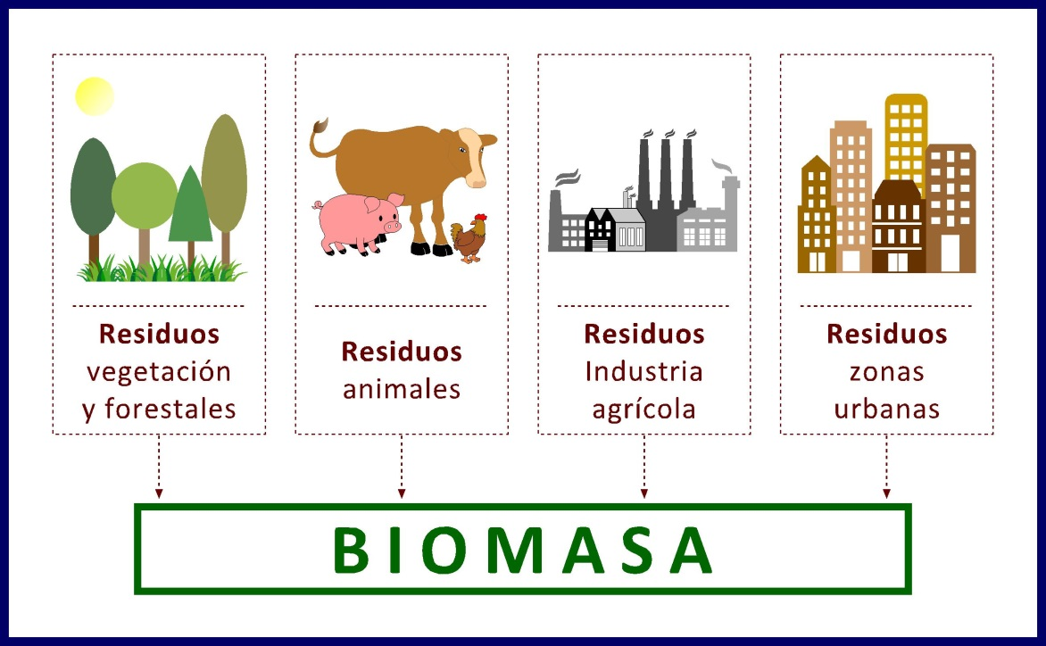
Contribución del proyecto a la innovación y al desarrollo tecnológico
En el contexto actual de la creciente necesidad energética del país y transformación de la matriz de generación existente, la principal motivación de este trabajo es determinar las potencialidades de una tecnología de generación eléctrica alternativa, en el marco de las tecnologías de bioelectricidad con celdas de combustible microbiológicas.

Slide 9
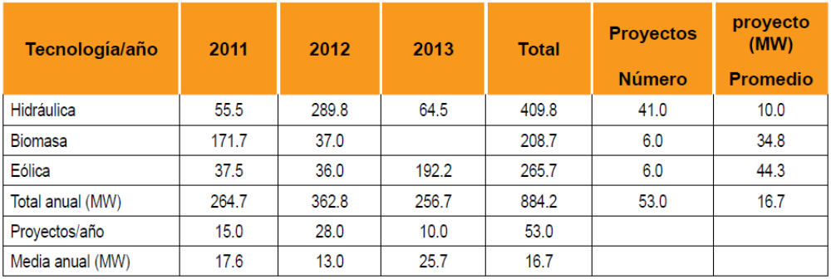
Tabla N°1: Resumen proyectos 2011-2013

Slide 10


La principal limitación del trabajo tiene relación con la escala definitiva de la celda a construir, en el sentido que es sabido que la potencia de estos sistemas puede ser muy pequeña, y así se dificulta la medición de las variables eléctricas, y por ende la correcta evaluación de su desempeño.

Slide 11
La generación de energía eléctrica mediante celdas de combustible utilizando como materia prima residuos de la industria forestal, presenta las siguientes ventajas y características:
• No produce ruido eléctrico porque no hay ni corte de campos magnéticos ni conmutaciones
• Por lo antedicho representa la transformación de mayor rendimiento a partir de un combustible determinado
• Puede usar cualquier combustible al que se pueda rectificar separándole el hidrógeno de su composición
• Si se aprovecha el calor generado en dicha rectificación, el rendimiento total de generación supera el 80%.

Slide 12
Metodología planteada
e⁻
e⁻
V
Microorganismos
Tampón
fosfato
á
n
o
d
o
c
á
t
o
d
o
Agua
residual
H₂O
H⁺
Materia
orgánica
O₂
Membrana de
intercambio iónico
4H⁺+4e⁻ + O₂ → 2H₂O

Slide 13
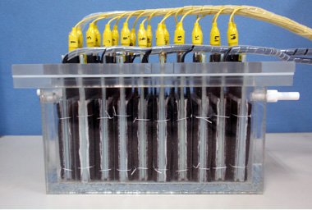

Slide 14
Resultados esperados
Los resultados de este proyecto podría conducir a la creación de sistemas portátiles para la generación de energía, que además serían capaces al mismo tiempo de proporcionar agua reutilizable, algo idóneo para las naciones en vías de desarrollo y las áreas remotas.
El diseño de la celda de combustible también puede reducir de modo significativo la cantidad de electricidad utilizada en las grandes instalaciones para el tratamiento de las aguas residuales.

Slide 15
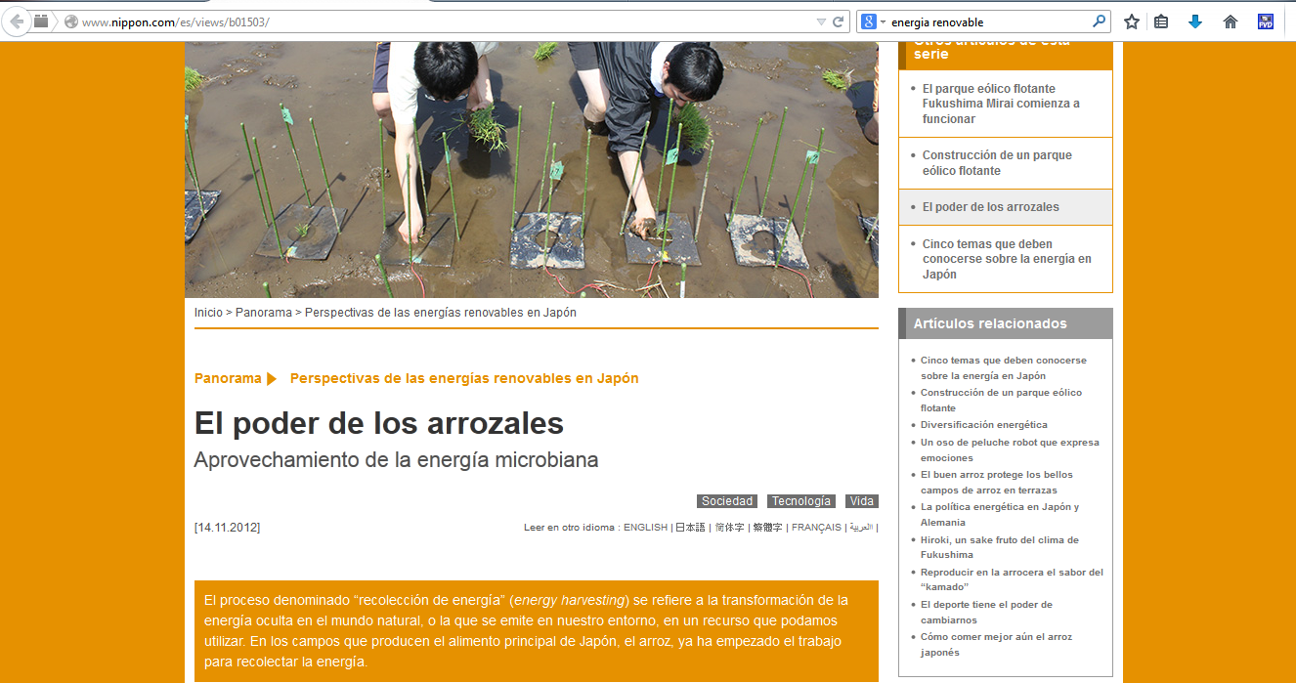

Slide 16
Cronograma de actividades
 | 2015 |  |  |  |  | 2015
 | I SEM |  |  |  |  | II SEM
 | E | F | M | A | M | J | J | A | S | O | N
Revisión de referencias bibliográficas y estado del arte
Corrección de Perfil de Proyecto Fin de Máster
1. Analizar los procesos bioelectroquímicos que posibiliten la generación de electricidad en la celda de combustible microbiológica, especialmente biorreactores integrado a la CCM.
2. Caracterizar el desempeño de la celda, por método electroquímicos, en términos de densidad de corriente, voltaje y potencia eléctrica generada variando la composición de los electrolitos, temperatura de operación y/u otros parámetros.
Aclimatación de la celda
Efecto de la concentración del sustrato
Influencia del pH
Efecto de la temperatura en el rendimiento de la CCM
3. Demostrar la generación de bioelectricidad utilizando materia orgánica lignocelulósica como combustible, en términos de la eficiencia energética, rendimiento del combustible y potencial costo de la energía.
Generación de electricidad en medición continua
Eficiencia obtenida en la CCM
Entrega y correcciones de Proyecto Fin de Máster
Defensa de Proyecto Fin de Máster

Slide 17
Recursos financieros requeridos
ITEM PRESUPUESTARIO | Descripción | Costo unitario | cantidad | Universidad | Empresa o institución | TOTAL
Gastos en Personal
Encargado Proyecto | Administrador | $ 2.000.000 |  | $ 2.000.000 |  | $ 2.000.000
Ayudantes de investigación | Asesor Profesional | $ 2.000.000 | 1 | $ 2.000.000 |  | $ 2.000.000
Ayudante Técnico | Estudiante de Pregrado | $ 500.000 | 1 | $ 500.000 |  | $ 500.000
Gastos de Operación
Materiales e insumos | Instrumentos y Reactivos | $ 5.000.000 | 1 |  | $ 5.000.000 | $ 5.000.000
Pasajes y viáticos | Traslado Riles, M.O | $ 2.000.000 | 1 |  | $ 2.000.000 | $ 2.000.000
Bienes de Capital
Equipos o software | Equipos de Laboratorio | $ 2.000.000 | 1 |  | $ 2.000.000 | $ 2.000.000
Total |  |  |  |  |  | $ 13.500.000

Slide 18


